Slide 1
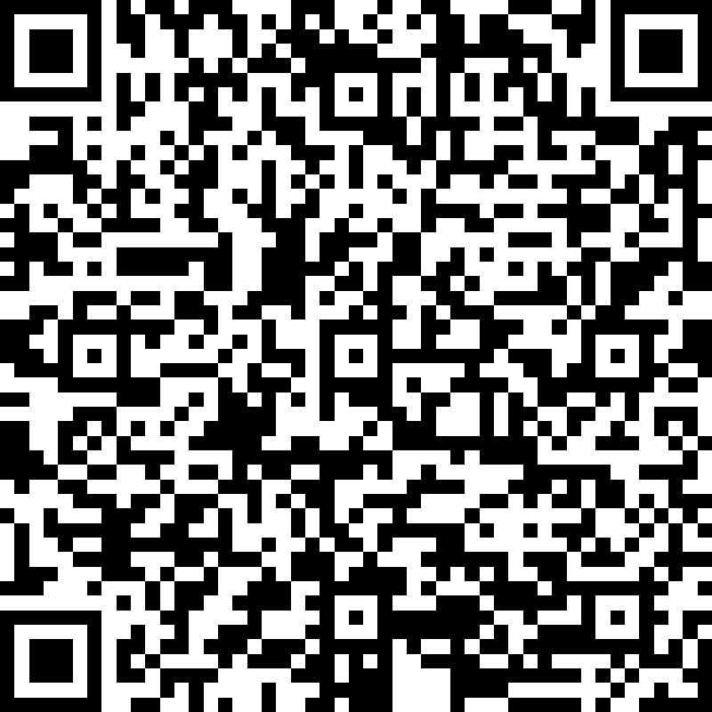
農業者の新たなチャレンジを応援します！
認定農業者・認定新規就農者の皆様へ
令和７年度チャレンジ補助金事業のご案内
農業の持続的発展と農業者の所得向上を実現するため、農業者が自ら取り組む新たな事業（チャレンジ事業）を支援します。
申請受付期間：令和７年７月１日（火）～令和７年７月３１日（木）
支給額
対象経費の２分の１以内
ただし上限は１００万円とする。（1,000円未満は切り捨て）
対象者
次の要件を満たす個人又は法人
① 東広島市内に住所または事務所を有する認定農業者
認定新規就農者（令和７年度中の認定予定者を含む）
有機農業者
地域グループ営農団体
② 市税の滞納がない者
事業期間
交付決定日（８月中予定）～令和８年２月２８日まで
実績報告が３月13日（金）に完了しない場合、補助金の交付はできません。
支援対象取組
・収益性向上
例：新たな高収益作物の導入に向けた調査・研究など
・生産性向上
例：規模拡大、コスト削減、高品質安定化など
・販路開拓
例：EC販売システム構築、海外輸出など
申請方法
次の書類を揃えて、東広島市産業部農林水産課へご提出ください。（郵送又はメールも可能）
申請に必要な書類
①採択申請書（様式第１号）
②事業計画書（様式第２号）
③対象経費が分かる見積書等
④その他市長が必要と認める書類
申請・問い合わせ先
東広島市産業部農林水産課
住所：東広島市西条栄町８番２９号
電話番号：082-420-0939
FAX番号：082-422-5144
hgh200939@city.higashihiroshima.lg.jp

Slide 2
♦事業の流れ
<申請者が行うこと>
①チャレンジ事業の募集
①期日までに申請書類を
農林水産課へ提出してください。
②審査会
②審査は申請書による書面で行いますが、
必要に応じて質疑応答があります。
③交付決定
③審査結果をもとに
交付決定通知書を送付します。
④概算払い
④補助金を概算により支払います。
⑤事業実施
⑤計画に沿って事業を実施してください。
※計画に変更がある場合はご相談ください。
⑥実績報告
補助金清算
⑥事業終了後、実績報告書を提出してください。
補助金の清算を行います。
⑦成果発表
⑦事業成果を発表していただいたり
HP等で公表する事ことがあります。
※予算に限りがあるため「申請＝採択」ではありません。
令和７年度予算額：５００万円

